Slide 1
Föräldramöte F9/F8
Sporthallen Kiruna den 13 september 2018

Slide 2
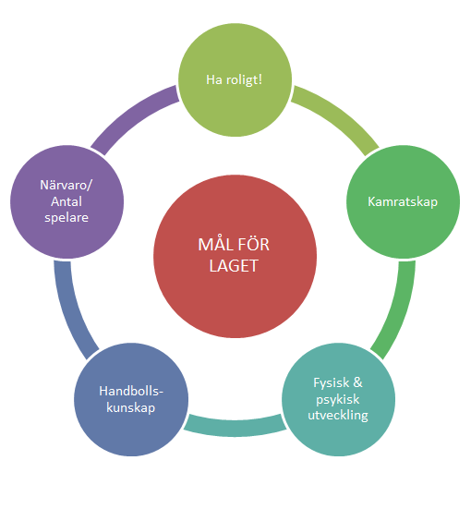
Förslag till målsättningar (Laget)
Vi har roligt och anpassar våra träningar för att uppfylla vår viktigaste målsättning.
Vi pratar värderingar under och vid sidan av träning.
Vi agerar kamratligt mot såväl medspelare som motståndare.
Vi avgör själva hur ofta vi vill träna.
Vi spelar inte bara handboll utan försöker också prata handboll, hälsa etc..
Vi vågar utmana oss själva såväl fysiskt som psykiskt.
Vi är inte rädda för att bli trötta
Notes:
Kan tyckas som självklarheter och det är de i vissa avseenden. Vi försöker dock tänka i dessa termer inför varje träning. Hur bidrar denna övning till barnens fysiska utveckling, var sista träningen kul etc. Att följa upp målen är kanske att ta i (mäta

Slide 3
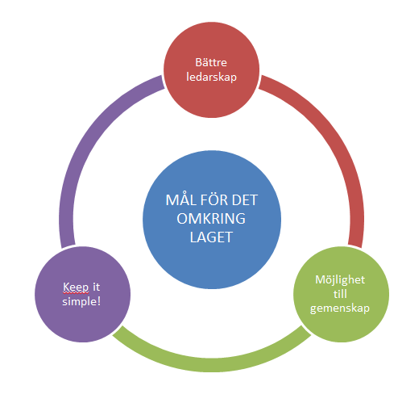
Förslag till målsättningar (Det omkring laget)
Vi utbildar oss
Vi tar gärna emot feedback
Vi hjälps åt och försöker att hitta smarta lösningar såsom laget.se
Vi hoppas att handbollen inte bara ska vara rolig för tjejerna utan för hela familjen.
Notes:
Kan tyckas som självklarheter och det är de i vissa avseenden. Vi försöker dock tänka i dessa termer inför varje träning. Hur bidrar denna övning till barnens fysiska utveckling, var sista träningen kul etc. Att följa upp målen är kanske att ta i (mäta

Slide 4
Arrangemangsgruppen & Information från styrelsen/Åtaganden (Se separat information)

Slide 5
Säsongen 2018-2019
F09/F10 blir F9/F8
Handbollsförbundet har slutat benämna lag utifrån det år barnen är födda utan istället utifrån barnens ålder. Vi benämns numer F9/F8.
Säsongen 2018/2019
Arrangemangsschema för 2018/2019 finns tillgänglig på hemsidan (laget.se).
Laget har anmält ett lag till sammandrag/serie då vi bedömt att det blir för många resor om varje spelare ska delta vid samtliga tillfällen. Vi kommer att låta alla spela lika många sammandrag. Till sammandrag i Kiruna kommer vi att anmäla fler lag. Första sammandra är i Boden den 6 oktober. Information kommer inom kort.
Vi kommer att delta vid Rallarcupen, 3 (4) november (4 lag anmälda). Vi har för avsikt att anmäla oss till Kalix minicup 1 december och Boden Minicup den 23 februari.
Övriga aktiviteter kan komma att ske. Vi uppmuntrar föräldrar/syskon som är involverade i annan idrott/aktivitet att bjuda in till en träning/pass. Bra att ibland få lite avbrott i träningsvardagen.

Slide 6
Säsongen 2018-2019
F7 (tidigare F11)
Inför säsongen beslöt föreningen att låta F9/F8 fortsätta som ett lag. Vår förhoppning var att ett nytt lag för F7 skulle skapas innan det att säsongen startade upp. Så har inte blivit fallet. Flickor som tränat med oss tidigare är dock mer än välkomna att fortsätta göra så. Vi har dock sagt till om att vi inte kan ta in ytterligare F7 i laget då vi bedömer att ålders- och storleksskillnaden är för stor. Vi gör samma bedömning när det kommer till F7 deltagande i sammandrag. Här kommer flickorna även möta flickor som är 10 år. F7 kommer av denna anledning vara exkluderade från åtaganden. F7 kommer däremot att vara med under de cuper vi deltar vid.

Slide 7
Föräldraengagemang/Vara med
Vi behöver all hjälp vi kan få
Vi behöver utse en eller två lagförälder/rar. Enskild information på laget.se om detta.
Vi är idag tre tränare men skulle se det som positivt om fler ville engagera sig i tränarrollen. Utbildning ges och tränarskapet är verkligen roligt!
Vi både uppmanar och ber föräldrar som befinner sig på träningarna att hjälpa till med allt från att agera bollpassare till att ställa tillbaka mål. Skapar alltid lite onödig stress som flyttar fokus från flickorna och övningarna.
Vid cuper/sammandrag har vi för avsikt att utse en eller förädrar till ansvarig för det praktiska som att barnen får sin mat, att de dyker upp när matchen börjar etc.
Samåkning till träning
Vardagen kan ibland köra ihop sig och det kan vara svårt att hinna med att skjutsa barnen till och från träningarna. Ta hjälp av oss tränare eller annan förälder. Vi ska se över om laget.se på något vis skulle kunna fungera som meddelandetjänst för detta ändamål. Tillsvidare bara att ringa. Ta hjälp!

Slide 8
Säkerhet
Försäkring & Medlemskap
Inbetalningsavi har kommit till medlemmar som var medlemmar förra året. Till övriga finns blankett på laget.se under dokument. Viktigt att betala då medlemskapet är förutsättning för spelarförsäkringen. Info om spelarförsäkringen finns på vår hemsida.
Resor
Vi kommer att förhålla oss till klubbens resepolicy vid resor. Policyn finns på laget.se
Ringar i öronen och halsband
Spelare ska inte spela med örhängen, ringar och halsband på sig. Bra om dessa tas av redan hemma.
Skador
Skador kan även uppkomma på små barn och vid varje hall finns utrustning för att hantera de vanligt förekommande skadorna som stukade fingrar och skrapsår.
Om ert barn blir skadad uppmanar vi er att meddela problemet till oss tränare. Om fler anmäler samma problem kan det vara en signal på att vi gör något annorlunda. Problemen med hälarna/fötterna efter cupen i Narvik är ett bra exempel.

Slide 9
Tack för er uppmärksamhet!

